Slide 1




МНОГОУРОВНЕВАЯ ЗАЩИТА АСУ ТП
В УСЛОВИЯХ РАСТУЩИХ КИБЕРУГРОЗ
+7 (499) 7000 222
Офис: Москва, Научный проезд, дом 19
Производство: Научный проезд, дом 20
www.axitech.ru
2025
Notes:
Благодарность организаторам.
Обмен опытом и взаимодействие с реальными Заказчиками.

Slide 2

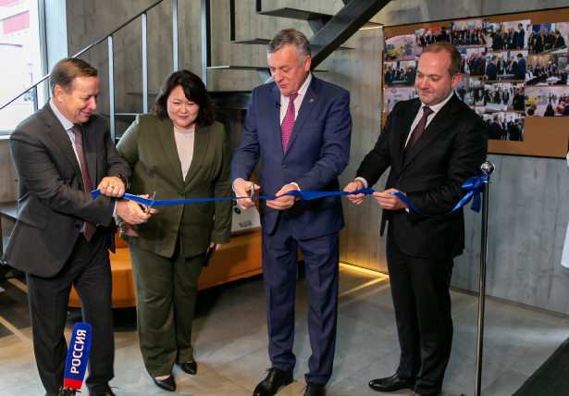
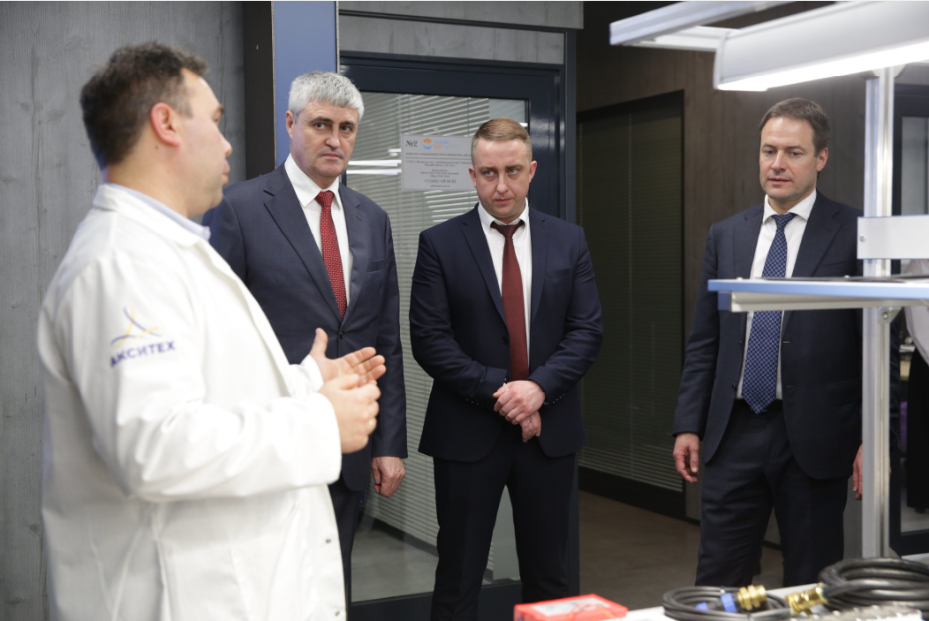
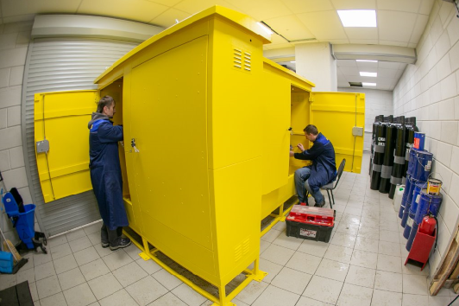
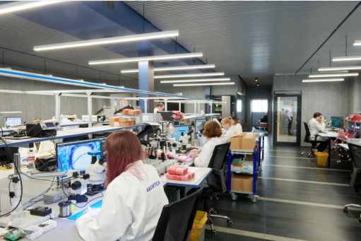
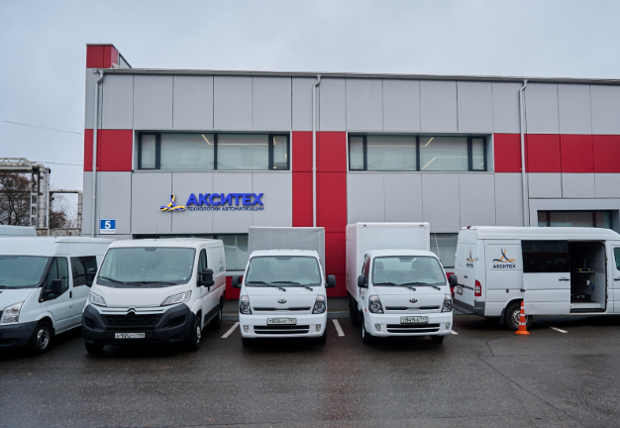
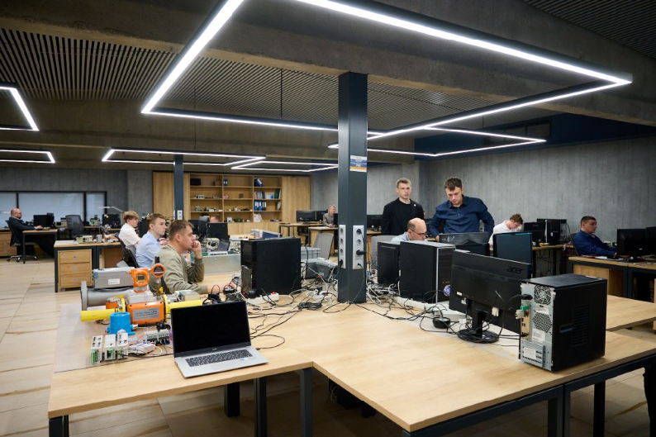
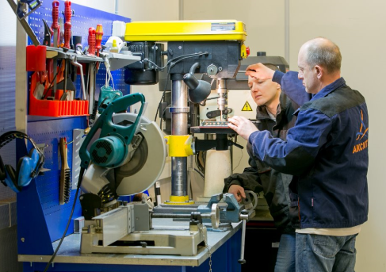
О КОМПАНИИ
СОВРЕМЕННОЕ ПРЕДПРИЯТИЕ ПОЛНОГО ПРОИЗВОДСТВЕННОГО ЦИКЛА С СИСТЕМНЫМ ПОДХОДОМ В РЕАЛИЗАЦИИ ПРОЕКТОВ:
ООО «АКСИТЕХ» - российская IT-компания, разработчик программного обеспечения и производитель высоко-
технологичного оборудования для автоматизации объектов промышленности.
+ КОНСТРУКТОРСКОЕ БЮРО
+ ПРОЕКТНЫЙ ОТДЕЛ
+ ЦИФРОВОЙ ЗАВОД СРЕДСТВ ТЕЛЕМЕТРИИ
(производственная мощность 5000 изделий в год)
+ ОТДЕЛ IT-ТЕХНОЛОГИЙ
+ ОТДЕЛ ПРОИЗВОДСТВА и КАПИТАЛЬНОГО СТРОИТЕЛЬСТВА
+ СЕРВИСНАЯ СЛУЖБА
+ МЕТРОЛОГИЧЕСКИЙ ЦЕНТР
+ ПРЕДПРОЕКТНОЕ ОБСЛЕДОВАНИЕ
+ РАЗРАБОТКА ПРОЕКТНОЙ ДОКУМЕНТАЦИИ
+ ПРОИЗВОДСТВО ТЕЛЕМЕТРИЧЕСКОГО ОБОРУДОВАНИЯ
+ РАЗРАБОТКА ПРОГРАММНОГО ОБЕСПЕЧЕНИЯ
+ СМР/ПНР НА ОБЪЕКТЕ
+ КОМПЛЕКСНЫЕ ПРИЕМО-СДАТОЧНЫЕ ИСПЫТАНИЯ
+ ВВОД ОБЪЕКТА В ЭКСПЛУАТАЦИЮ и ОБУЧЕНИЕ ПЕРСОНАЛА
+ СЕРВИСНОЕ СОПРОВОЖДЕНИЕ и ТЕХНИЧЕСКОЕ ОБСЛУЖИВАНИЕ
+ 17 лет
производства инноваций
+ 40 000
произведенных приборов
+ 30 000
объектов автоматизации
+ 300
штат сотрудников
+ 55
регионов присутствия
+ 20
пультов управления
Notes:
Акситех – Российская компания производитель оборудования и ПО. Более 15 лет на рынке
Собственная производственная база размещаемся в технопарке Слава. г Москвы.
В основном наша компания специализируется производстве оборудования для АСУТП.
АСУТП территориально на распределенные, которые состоят из объектов на которых отсевает электропитание и проводная связь.

Slide 3
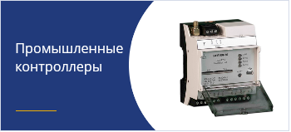
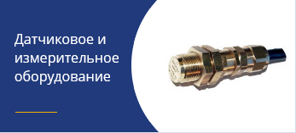
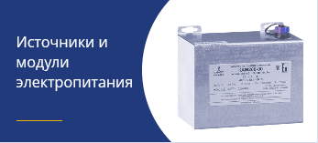
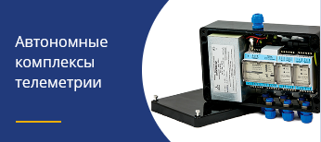
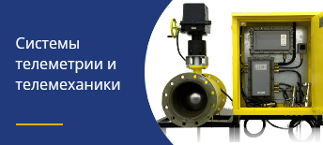

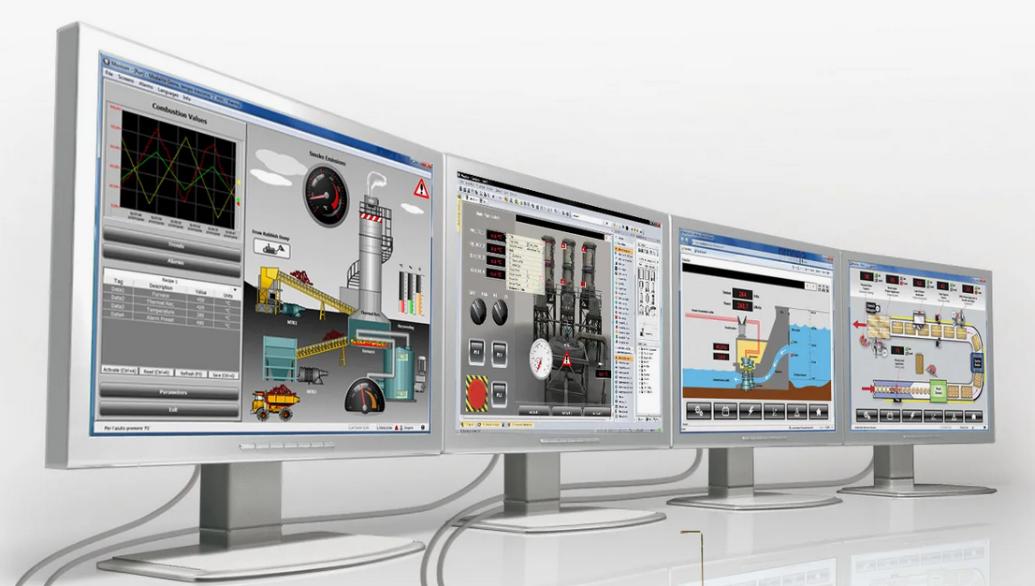

Все оборудование ООО «АКСИТЕХ» находится в эксплуатации и интегрировано в системы диспетчеризации
ООО «Газпром межрегионгаз»
Технические решения АКСИТЕХ полностью соответствуют СТО 2.4-11-1-2022 и другим нормативным документам ПАО «ГАЗПРОМ»
Продукция имеет необходимую документацию, сертификаты и лицензии, проходит контроль качества на всех
стадиях производства
Системы диспетчеризации уровня SCADA
и MES
Информационная безопасность
с использованием СКЗИ
Разработка информационных систем

Slide 4
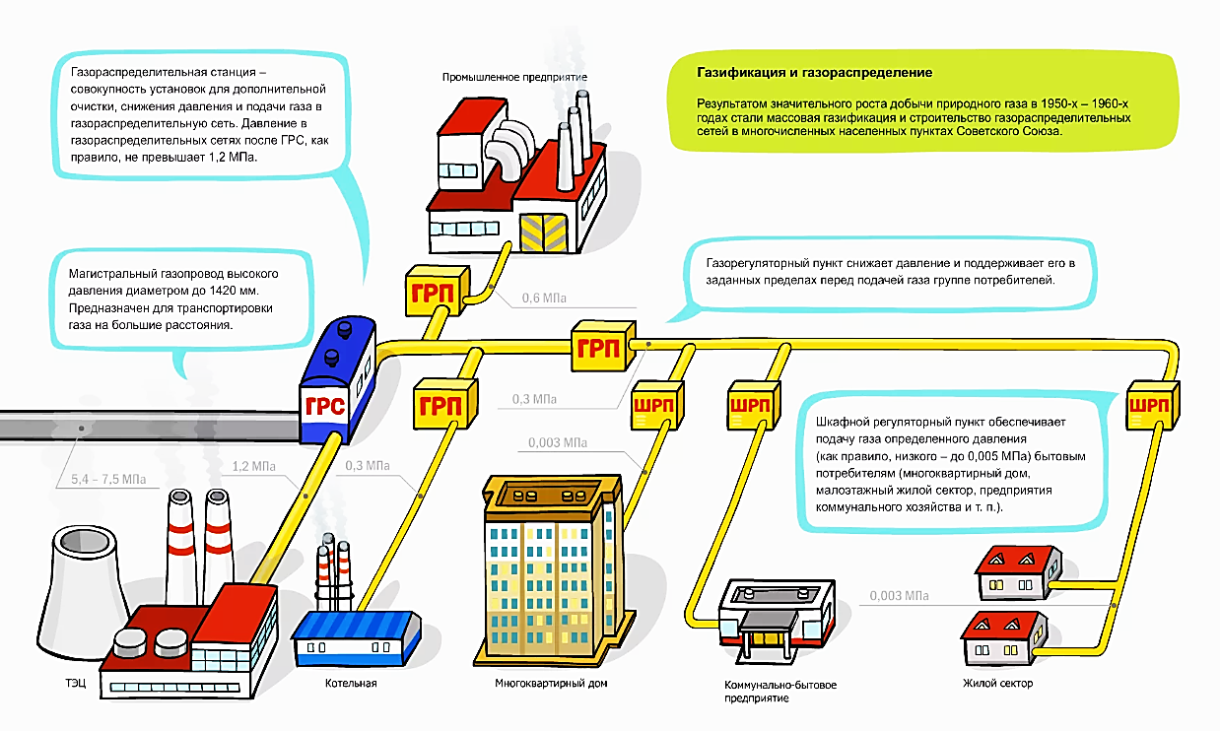
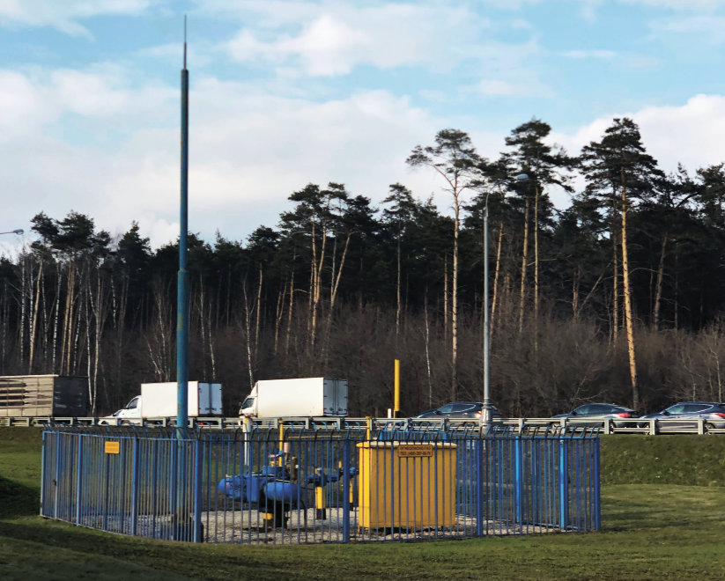
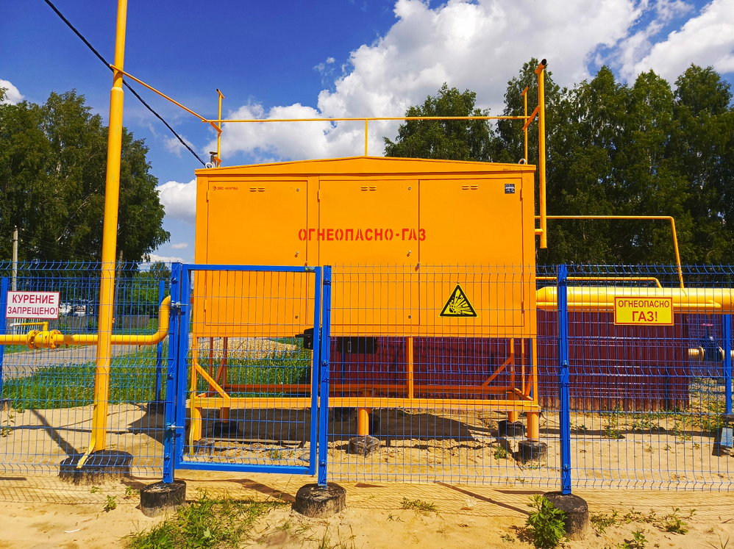
Газораспределительные сети
К 2023 году протяжённость газораспределительных сетей достигла 980 тысяч километров, а к 2030 году планируется достичь 100%-ной газификации в технически возможных регионах.
Notes:
Расскажу специфику отрасли. Наш заказчик – «Газпром межрегионгаз»
Протяженные распределенные сети.
Использование сетей общего доступа для передачи данных.
Отсутствие инфраструктуры обеспечения объектов электроснабжением.
На начальном этапе зарождения автоматизации сетей газораспределение активно внедрялись системы телеметрии – только сбор данных.
Но аварии которые произошли на Московском газовом кольце в 2009 г. показали, что телеметрии уже недостаточно нужна возможность дистанционного управления оборудованием.

Slide 5
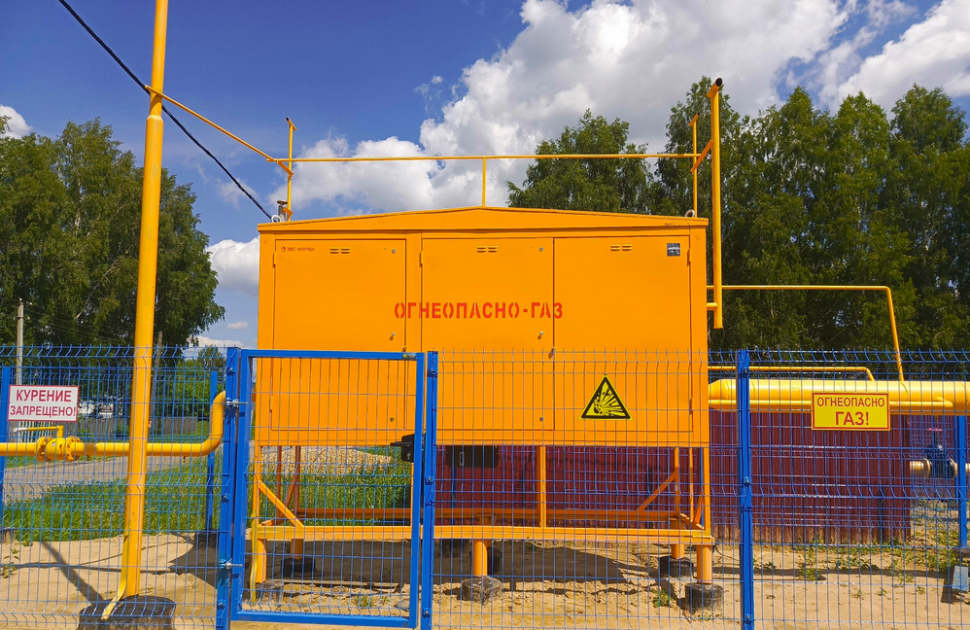
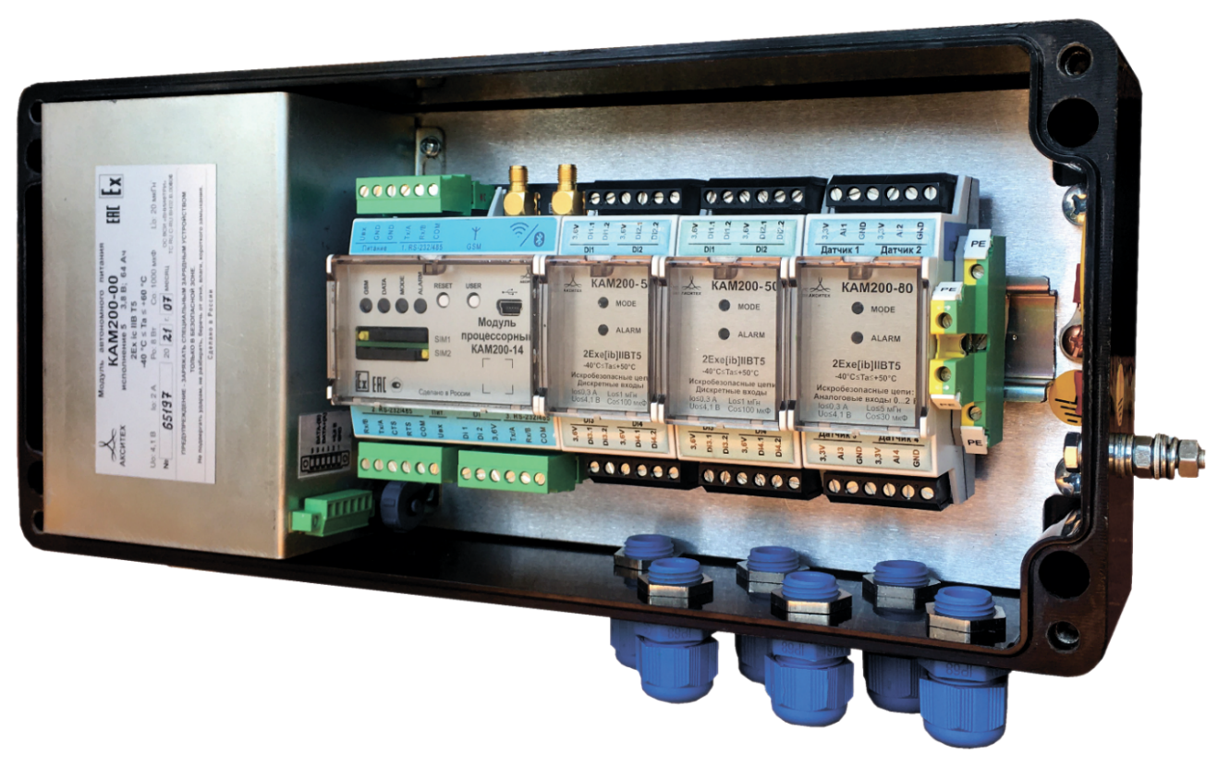
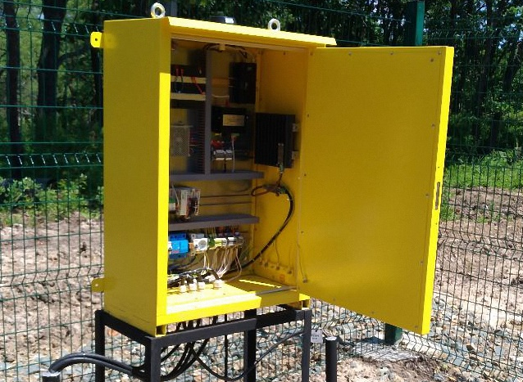
Ядро комплекса телеметрии – автономный контроллер КАМ
Основные характеристики
Работа от встроенного АКБ в течении 1 года.
Размещение во взрывоопасной зоне.
Встроенный модем для подключения к беспроводной сети.
Возможность управления запорно-регулирующей арматурой.
Встроенный модуль беспроводной связи
Элемент питания
Модули расширения
линейки КАМ200
Контроллер КАМ200-14
с модулем беспроводной связи

Slide 6

Современные вызовы информационной безопасности АСУ ТП
Устойчивый рост числа целенаправленных атак на промышленные системы.
Усложнение тактик злоумышленников - повышение профессионализма атакующих, использование уязвимостей нулевого дня и социальной инженерии.
Наложенные средства защиты (межсетевые экраны, антивирусы) не всегда адаптированы к специфике АСУ ТП.
Ограниченная эффективность стандартных решений против целевых атак.
Согласно опубликованным InfoWatch результатам исследования 2024 года, интенсивность и продолжительность атак на АСУ ТП заметно возросла — за два года количество киберинцидентов АСУ ТП в России выросло на 160%. При этом ситуация в России кардинально отличается от общемировой, где за аналогичный период этот рост составил только 17%.
В общем числе атак на АСУ ТП за 2024 лидируют машиностроительные предприятия — на них пришлось 38% атак в России 32% в мире. На втором месте транспортная отрасль (24% и 28% соответственно), на третьем — производственные предприятия и ресурсодобывающая отрасль (19% и 22%). Четвертое место занимают компании сферы энергетики (19% и 18%).
Notes:
Рост в 1,6 раза ко-во атак.
Если раньше ИБ шники продавали страхи, то сейчас выстраивается очередь на защиту.
Что бы одержать победу нужно вывести из строя генерацию и обеспечение энергоресурсами.

Slide 7
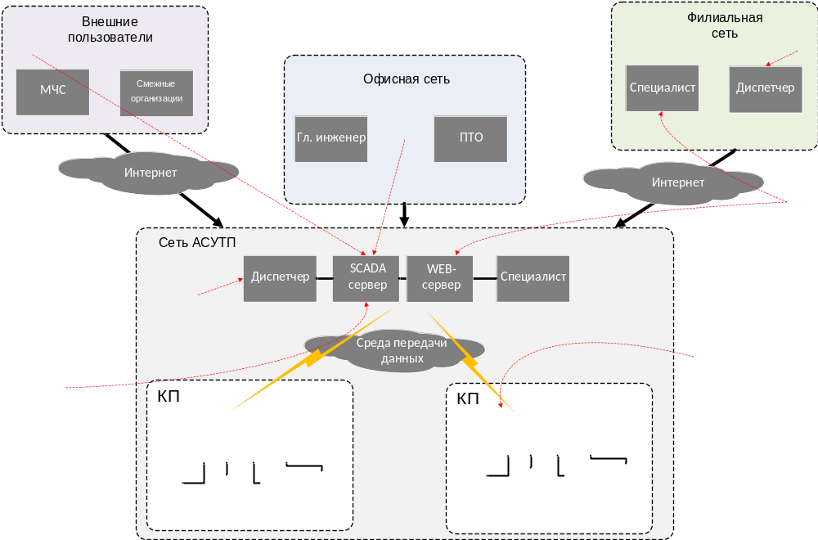

Ключевые угрозы для промышленных систем
Подача команд управления
Интернет
Интернет
Удаленное подключение
к системе. DDOS атаки
Несанкционированный доступ
к инф. Модификация данных
Подача ложных команд управления Обновление ПО
Подлог данных от устройств
Имитация аварийных ситуаций
Вендор
оборудования
Сервисная организация
Notes:
Современная АСУТП.
Многоуровневая распределенная система.
Защиты периметра вовсе недостаточно.
Используются сеть общего доступа для организации каналов связи.
Сложность что применяемые каналы беспроводные, канал связи проходит через посредника – сотового оператора и интернет провайдера.
Внешние пользователи, вендоры, сервисные организации(аутсорсинг) Распределенная филиальная сеть.
Все это создает массу потенциальных уязвимостей, через которые могут проникнуть злоумышленники в систему.
Возможно проникновение злоумышленников внутрь периметра сети АСУТП.
Атака через подрядчиков – вендоров, сервисных организаций.

Slide 8
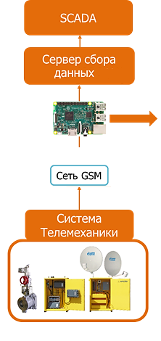
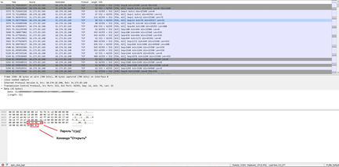
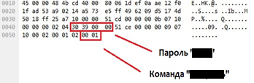
Пример воздействия злоумышленника
путем навязывания команд управления
Использование незащищенных
протоколов передачи информации семейства MODBUS
Невозможность использования
наложенных средств шифрования
Проблемы Classic OPC
Стандарт 1995г.
Основан на технологии DCOM (Microsoft)
Без шифрования
Проблемы Modbus
Стандарт 1979 г.
Открытый протокол.
Полное отсутствие безопасности.
Notes:
Применение в современных АСУТП протоколов, которым уже более 30 лет.

Slide 9

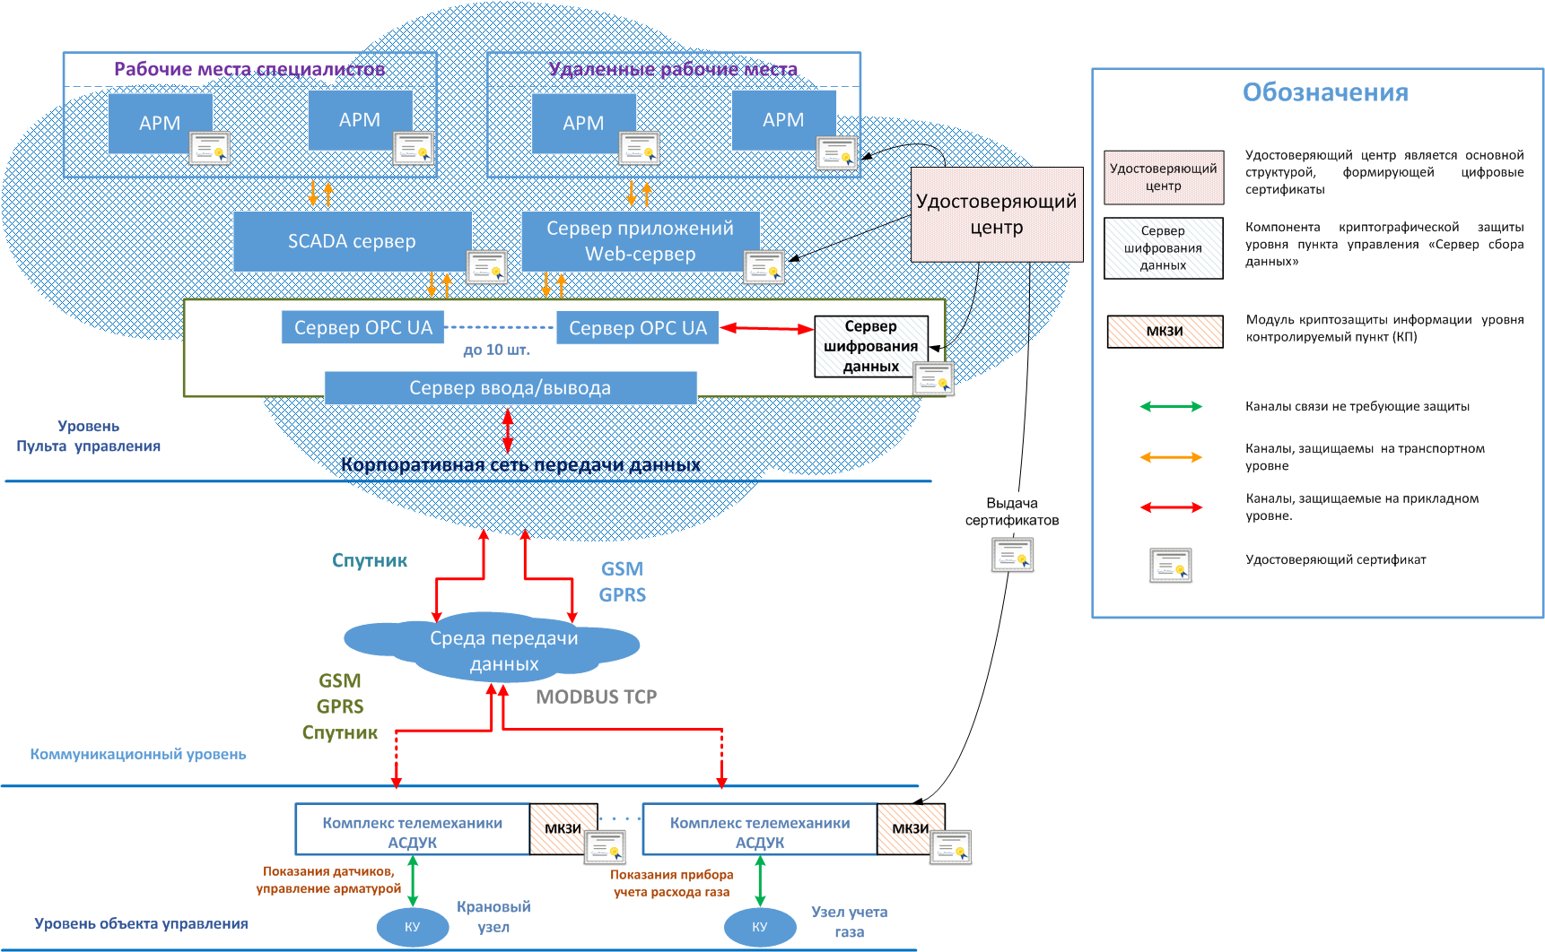
Предлагаемые решения
TLS шлюз
Для систем телемеханики
единый подход реализации информационной
защиты данных
Notes:
Итак, изложив проблематику переходим к нашему совместному решению, которое было разработано совместно Акситех и Инфотекс.
Из чего состоит, как выглядит и как работает.
Система способна работать на любых проводных и безпроводных каналах связи.
Объем трафика минимизирован для работы с низкоскоростными каналами связи.
Криптакс это действительно система Security by Design в которой реализован целый комплекс мер ИБ.
Первые итерации были с большими временными задержками и большими накладными расходами на трафик. В результате многолетней работы с коллегами из Инфотекс нам удалось существенно оптимизировать систему и достигать на мой взгляд очень достойных результатов:
В части быстродействия и минимизации накладного трафика.

Slide 10



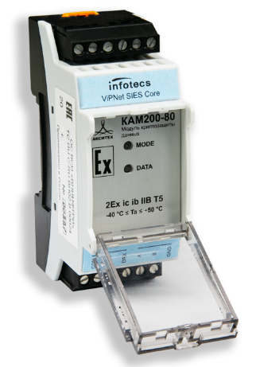
Компоненты системы «КриптАКС»
Сервер сбора данных OPC UA
ViPNet SIES Unit
1.Поддерржка самого современного промышленного стандарта OPC U
2. Высокая нагрузочная способность
3. Кроссплатформенность
4. Работоспособность в гибридных системах АСУ ТП
5. Использование сертифицированных алгоритмов шифрования ГОСТ
Возможность встраивания в существующие системы ИБ
Высокая производительность
Кроссплатформенность
Работоспособность в гибридных системах АСУ ТП
Использование сертифицированных алгоритмов
шифрования ГОСТ
Инфраструктура управления
Модуль шифрования данных КАМ200-80
Управление ключами и сертификатами
Отзыв сертификатов
Мониторинг состояния
Ролевая система разграничения прав доступа
Журнал событий и аудита
Встроенный интерфейс RS-232/485/ Ethernet (опционально)
Низкая потребляемая мощность
Взрывозащищенное исполнение
Высокое быстродействие
Использование сертифицированных алгоритмов шифрования
Возможность встраивания в существующие системы АСУ ТП

Slide 11
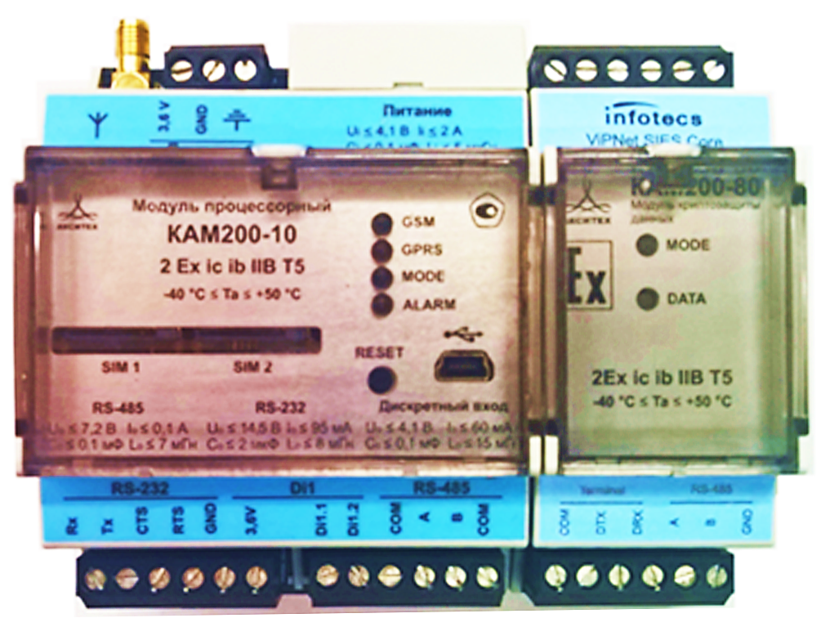
Контроллер КАМ в системе «КриптАКС»
Реализованные сценарии ИБ:
Проверка подлинности сторон;
Шифрование канала связи;
Идентификация и авторизация пользователей;
Проверка подлинности встроенного ПО при обновлении;
ЭЦП коммерческих данных (архивы по учету газа);
Встроенный сенсор системы IDS.
Модуль процессора
КАМ200-10
Криптомодуль
КАМ200-80
Быстродействие системы практически не изменилось. Объем трафика увеличился менее 10%.
Notes:
Реализованные сценарии работы.

Slide 12
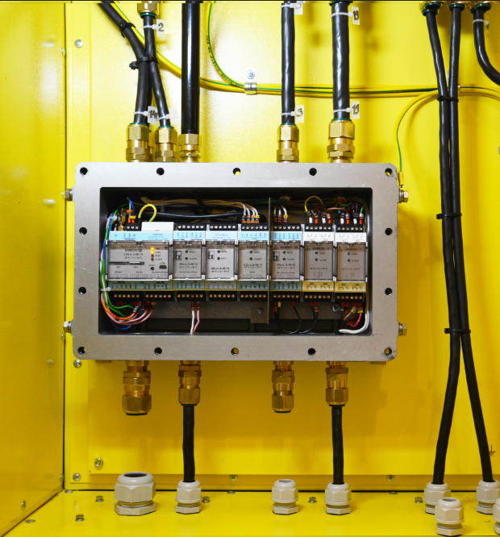
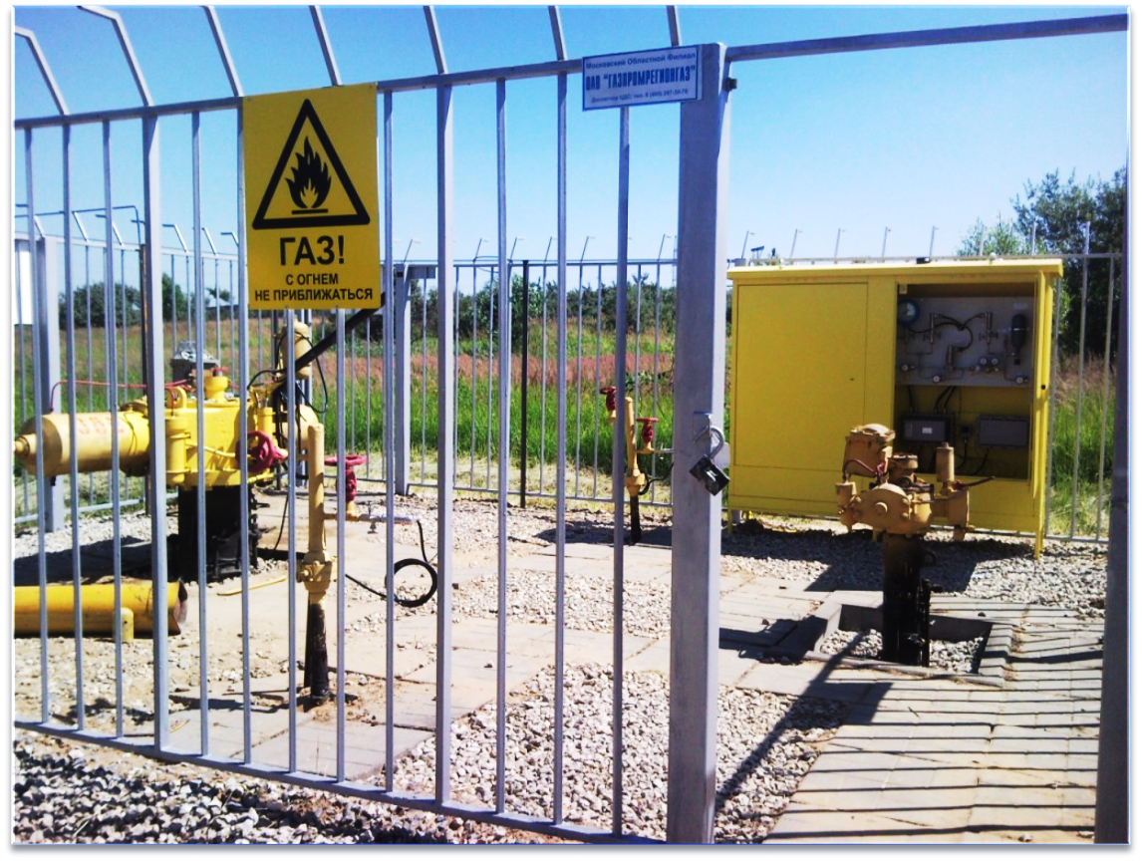
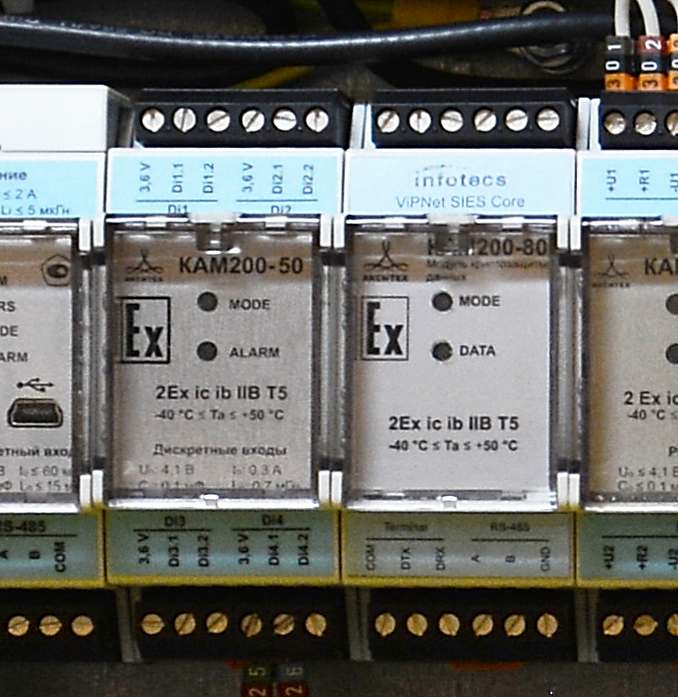
Внедрение системы «КриптАКС» на объектах автономной системы дистанционного управления шаровыми кранами - АСДУК
Notes:
Систем телеметрии и телемеханики внедрено более 3000 объектов.
Соответственно процесс модернизации прост – до установка модуля криптозащиты.
Контроллер автоматически распознает модуль криптозащиты и переходит в режим защищенный.

Slide 13
ПРЕИМУЩЕСТВА РЕШЕНИЯ
ПОВЫШЕННАЯ УСТОЙЧИВОСТЬ: КРИПТОГРАФИЧЕСКИЕ МЕТОДЫ ОБЕСПЕЧИВАЮТ ЗАЩИТУ ДАЖЕ ОТ ПРОДВИНУТЫХ АТАК.
КОМПЛЕКСНЫЙ КОНТРОЛЬ: ЗАЩИТА КАК ОТ ВНЕШНИХ, ТАК И ОТ ВНУТРЕННИХ УГРОЗ.
СООТВЕТСТВИЕ ТРЕБОВАНИЯМ РЕГУЛЯТОРОВ: ВЫПОЛНЕНИЕ РЕКОМЕНДАЦИЙ ФСТЭК, ФСБ И ОТРАСЛЕВЫХ СТАНДАРТОВ.
ПРЕИМУЩЕСТВА ВСТРАИВАЕМЫХ РЕШЕНИЙ ПО СРАВНЕНИЮ С РЕШЕНИЯМИ,
ИСПОЛЬЗУЮЩИМИ НАЛОЖЕННЫЕ СРЕДСТВА ШИФРОВАНИЯ:
Полная совместимость встроенного средства шифрования с системным и прикладным программным обеспечением.
Это обеспечивает высокую общую надёжность решения и высокое быстродействие.
Более низкая стоимость решения, сохранение средств заказчика.
Возможность учитывать специфику используемых форматов данных. Встраивание функций шифрования
в прикладное программное обеспечение освобождает пользователей от установки специализированного программного обеспечения для криптографической защиты данных.
ЗАКЛЮЧЕНИЕ
В условиях роста сложности и частоты кибератак на АСУ ТП, система «КриптАКС» разработки
ООО «АКСИТЕХ» предлагает надёжное решение, сочетающее криптографическую защиту
с многоуровневым контролем безопасности. Это позволяет минимизировать риски и обеспечить устойчивость критически важных промышленных систем.
Notes:
Развитие научно-технического прогресса, связанное с внедрением современных информационных технологий, привело к появлению новых видов преступлений, в частности, к незаконному вмешательству в работу электронно-вычислительных машин, систем и компьютерных сетей, хищению, присвоению, вымогательству компьютерной информации, опасному антисоциальному явлению, получившим распространенное название – «киберпреступность».
Рост инцидентов на промышленных АСУТП постоянно растет.
Ввиду отсутствия на рынке решений построенных по принципу Security By Design, интеграторы в проектах используют наложенные средства
Стоимость трафика.
Деньги. Скорость обработки данных.
Мы готовы к угрозам?
Угрозы завтрашнего дня мы готовы сегодня.
Ведутся пилотные испытания системы Криптакс
Получение лицензий и сертификатов.

Slide 14

КОМПЛЕКСНАЯ АВТОМАТИЗАЦИЯ
ГАЗОВОЙ ПРОМЫШЛЕННОСТИ
СПАСИБО ЗА ВНИМАНИЕ
2025
+7 (499) 7000 222
Офис: Москва, Научный проезд, дом 19
Производство: Научный проезд, дом 20
www.axitech.ru

